Slide 1

Макростатистический анализ и прогнозирование данных
Лекция № 3
Выявление свойств и типов моделей на основе статистического и спектрального анализа

Slide 2
Часть 1. Спектральный анализ

Slide 3
Периодограмма
Оценка спектральной плотности мощности
Преобразование Фурье выборочной оценки автокорреляционной функции
Та же самая оценка, но в частотном представлении

Slide 4
Периодограмма
Модификации и аналоги периодограмм:
Усреднение и оконная свертка
Метод усреднения Бартлетта
Метод Уэлша (Welch)
Multitaper-метод Томпсона
И многие другие…

Slide 5
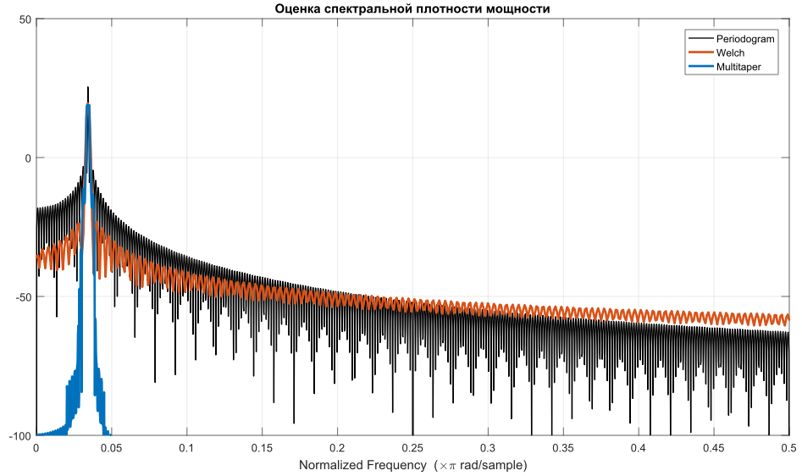

Slide 9
Недостатки
Спектральные утечки
Конечная длина временного интервала искажает форму частотного спектра;
Например, замена дельта-функций их
sinc-приближениями

Slide 10
Недостатки
Фиксированное частотное разрешение
Число точек фиксировано и конечно. Для разделения двух близких частот должно выполняться условие
Если частота не кратна разрешению, то спектр размывается возле нужной частоты

Slide 11
Часть 2. О теореме Котельникова

Slide 12
Теорема Котельникова
Непрерывная реализация сигнала может быть восстановлена по ее временному ряду однозначно, если спектральный состав реализации ограничен и максимальная частота в спектре реализации меньше или равна частоте Найквиста.

Slide 13
Теорема Котельникова
Минимальный определяемый период в два раза больше интервала дискретизации.
При фиксированном частотном разрешении невозможно разделить компоненты с периодами, разница между которыми меньше минимально восстанавливаемого.

Slide 14
Часть 3. Выводы по спектральному анализу

Slide 15
Краткие выводы
Оценка выборочной автокорреляционной функции и оценки спектральной мощности – эквивалентны
Все эти оценки опираются на стационарность временного ряда. Поэтому в них нет представления зависимостей частоты или периода от времени
Все, что видно в ВР глазами – будет видно и на спектре и а/к функции

Slide 16
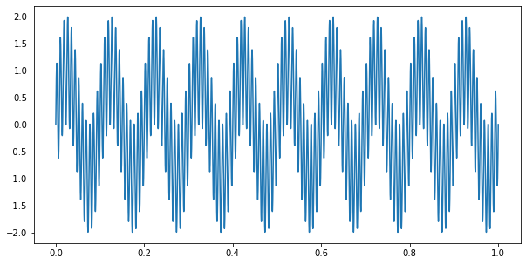
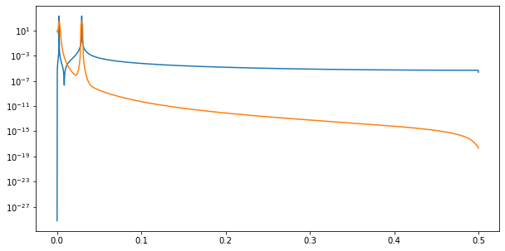

Slide 17
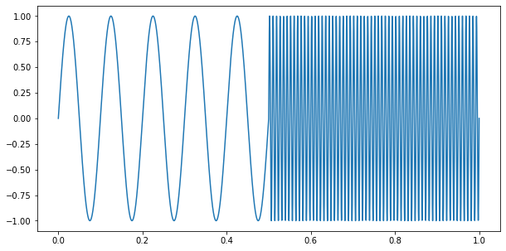
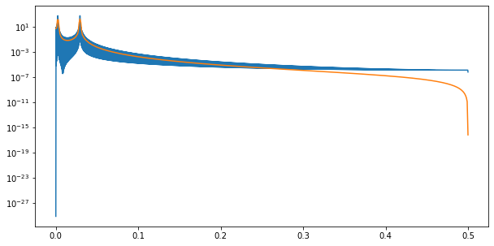

Slide 18
Часть 3а. Частотно-временные характеристики

Slide 19
Спектрограмма
Исходное преобразование Фурье, лежащее в основе спектральных методов, имеет фиксированное частотное разрешение, при этом происходит интегрирование по всем возможным значениям переменной времени
Используем оконное преобразование Фурье, разобьем ВР на малые отрезки времени, на которых частоты квази-постоянны

Slide 21
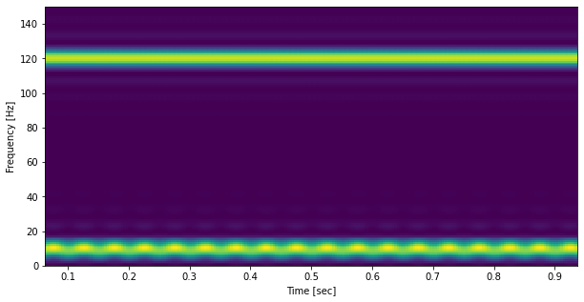
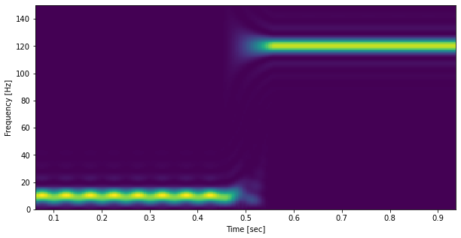

Slide 22
Мгновенная частота
Что, если представить период/частоту компонент как функцию от времени.
В каждой точке временной сетки, на которой определен ВР, нам требуется указать соответствующее значение периода/частоты
Это и будет
мгновенный период / мгновенная частота

Slide 23
Аналитический сигнал
H(u) – оператор преобразования Гильберта
Благодаря введению понятия АС через оператор преобразования Гильберта H(u), мы можем для любого ряда ввести мгновенные понятия и функции от времени

Slide 24
Мгновенные значения
Огибающая сигнала (АМ ряда):
Мгновенная Фаза:
Мгновенная частота:

Slide 25
Алгоритм использования преобразования Гильберта
Проводится адаптивная декомпозиция ряда;
Строим для них аналитический сигнал, сопряженный по Гильберту;
Считаем по формулам мгновенные значения;
Дифференцирование мгновенной фазы дает мгновенную частоту от времени;
Сглаживаем все расчетные искажения.

Slide 27
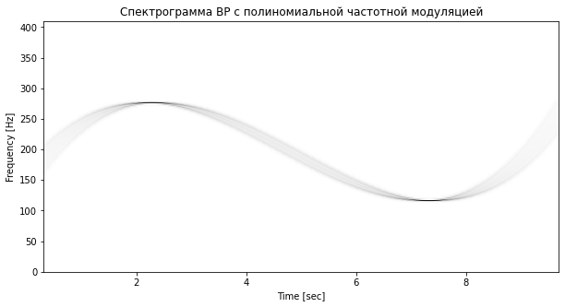

Slide 28
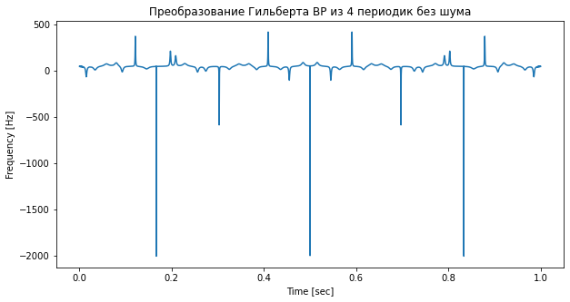

Slide 29
Часть 4. Статистические гипотезы, критерии и тесты

Slide 30
Статистическая значимость
Величина является статистически значимой, если вероятность случайного возникновения этой величины или порождаемых ею явлений стремится к нулю или крайне мала.
Для решения о статистической значимости того или иного явления используют понятие статистических гипотез.

Slide 31
Статистическая гипотеза
Вероятностное предположение о виде распределения и свойствах случайной величины, которое можно подтвердить или опровергнуть применением статистических методов к данной выборке случайного процесса (то есть к временному ряду)
Утверждение из двух вариантов ответа – строго «да» и строго «нет».

Slide 32
Статистическая гипотеза
Прямая гипотеза = нулевая гипотеза H₀
Обратная гипотеза = альтернативная гипотеза H₁
Принятие прямой гипотезы отвергает альтернативную гипотезу
Принятие альтернативной гипотезы отвергает прямую гипотезу

Slide 33
Статистическая гипотеза
Простая гипотеза
позволяет однозначно определить распределение и его свойства, к которому принадлежит данная случайная величина
Сложная гипотеза
устанавливает принадлежность случайной величины к некоторому семейству распределений (то есть состоит из некоторого множества простых гипотез)

Slide 34
Статистический критерий/тест
Проверка гипотез на основе некоторого математического правила или выстраиваемой функции, которая служит мерой выявления расхождения между ожидаемой статистикой/показателем и эмпирической
Устанавливает однозначное соответствие между случайной выборкой из неизвестного распределения и возможными гипотезами (нулевой и альтернативной)

Slide 35
Статистические критерии
Параметрические
Рассчитываются статистические параметры исходной выборки
Непараметрические
Расчет параметров не производят и опираются только на сами отсчеты ряда

Slide 36
Ошибки стат. тестов
Первого рода
отвергается правильная нулевая гипотеза
Второго рода
принимается неверная гипотеза
Вероятность ошибки первого рода называется уровнем значимости α и является важным параметром статистических тестов

Slide 37
Алгоритм стат. тестов
Формулируется статистическая нулевая гипотеза и на ее основе альтернативная гипотеза
Задается уровень значимости α, от которого зависит принятие гипотезы
Рассчитывается некоторый статистический критерий k – случайная величина, которая должна подчиняться ожидаемому закону распределения

Slide 38
Алгоритм стат. тестов
Расчетный критерий сравнивается с некоторым априори известным критическим значением критерия
Проверка, выходит ли найденный критерий из критической области, либо остается в пределах нормы
При попадании статистического критерия в критическую область, нулевая гипотеза отвергается (и принимается альтернативная гипотеза ), при непопадании – выдвинутая гипотеза принимается

Slide 39
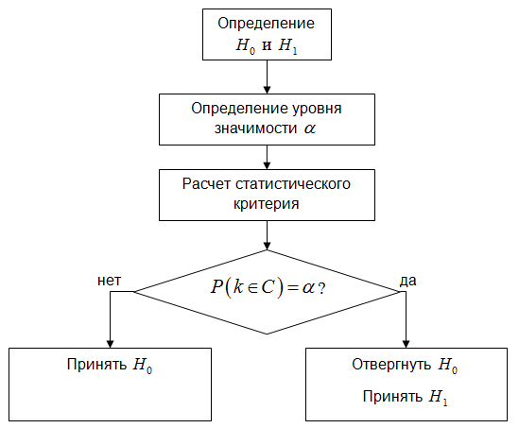

Slide 40
Часть 5. Проверка статистических гипотез о свойствах временного ряда

Slide 41
Полезные критерии
Метод Ирвина
Критерий Стьюдента
Критерий Фишера
Критерий серий, на основе медианы
Критерий стационарности ВР:
на основе Стьюдента + Фишера
KPSS-test
(Квятковских-Филлипса-Шмидта-Шина)

Slide 42
Проверка на наличие аномальных наблюдений
Метод Ирвина
Прямая гипотеза
i-е наблюдение не является аномальным
Альтернативная гипотеза
i-е наблюдение является аномальным

Slide 43
Метод Ирвина
Вычисляем критерий:
где СКВО:
Если , то с вероятностью α нулевая гипотеза будет отвергнута, то есть i-ый отсчет аномален.

Slide 44
Таблица критического критерия
N
10 | 1.5 | 2.0
20 | 1.3 | 1.8
50 | 1.1 | 1.6
100 | 1.0 | 1.5
400 | 0.9 | 1.3

Slide 45
Пример
Временной ряд:
100, 143, 124, 115, 113, 110, 105, 100, 104, 105
При надо иметь критерий > 1.5;
Рассчитываем формулу для каждого отсчета
Получается 2 и 3 отсчеты отвергают прямую гипотезу, а значит, являются аномальными

Slide 46
Критерий Стьюдента
Проверка на наличие неслучайной составляющей во временном ряде
Пусть у случайной составляющей мат. ожидание постоянно (нет трендов)
Прямая гипотеза:
Альтернативная гипотеза:

Slide 47
Критерий Стьюдента
Разобьем исходный ВР на две примерно равные по числу отсчетов выборки
Рассчитаем на их основе критерий Стьюдента:

Slide 48
Критерий Стьюдента
Если выполняется
где - значение функции распределения Стьюдента, то гипотеза о постоянстве мат. ожидания отклоняется с уровнем значимости α
Это значит, что в ВР есть неслучайная составляющая – тренд, сезоны, циклы…

Slide 49
p-value
если значение p-value стремится к 0, то нулевая гипотеза отклоняется.
Если значение p-value стремится к 1, то нулевая гипотеза принимается.
При граничном значении p-value ответ является неоднозначным.

Slide 50




Slide 51



Slide 52


Slide 53
Критерий Стьюдента
Важное условие критерия:
Как нам установить этот факт?
Конечно же выдвинуть это равенство в качестве гипотезы и использовать статистический критерий для ее принятия или принятия альтернативной гипотезы

Slide 54
Критерий Фишера
Проверка на то, что обе части ряда имеют одинаковые дисперсии
Эти две выборки есть частные выборки одной и той же случайной величины
Прямая гипотеза:
Альтернативная гипотеза:

Slide 55
Критерий Фишера
Критерий Фишера:
Если неравенство ниже не выполняется,
то гипотеза о постоянстве дисперсии отвергается с уровнем значимости α

Slide 56




Slide 57
Критерий серий
Из исходного ряда создадим новый вариационный ряд, упорядоченный в порядке возрастания
Определим выборочную медиану ряда:

Slide 58
Критерий серий
Формируем на его основе серию «+» и «–»
«+», если
«–», если
Если , то такие точки не учитываются
Если исследуемый ряд состоит из независимых наблюдений, то чередование «+» и «–» будет случайным, то есть их будет примерно одинаково по количеству, и они будут близки по размеру

Slide 59
Критерий серий
Если хотя бы одно из неравенств нарушается
то гипотеза о неизменности среднего значения ВР отвергается
Это означает принятие альтернативной гипотезы, что в ВР есть неслучайная составляющая

Slide 60
Часть 6. Проверка временного ряда на стационарность

Slide 61
Стационарность ВР
Точное теоретическое определение стационарности в узком и широком смысле не применимо на практике
Выдвигаем гипотезу о независимости от времени мат. ожидания и дисперсии (стационарность в широком смысле)
Это означает их равенство на всех отрезках исходной выборки ВР

Slide 62
Стационарность ВР
Разбиваем на равные отрезки исходный ряд
Попарно проверяем их критериями Фишера и Стьюдента
Если хотя бы один не выполнен
– ряд не стационарен
Метод плохо обусловлен, так как опирается на базис нормального распределения

Slide 63
KPSS-test
Тест Квятковских-Филлипса-Шмидта-Шина
Пусть ВР имеет модель
Тогда прямая гипотеза:
ВР является стационарным и
Альтернативная гипотеза:
ВР является нестационарным и

Slide 64
KPSS-test
Вычисляем критерий;
Сравниваем с критическим значением;
Принимаем или отвергаем нулевую гипотезу о стационарности ВР;
На практике KPSS-test сразу выдает ответ на вопрос о стационарности ВР.

Slide 65
KPSS-test
Основа этого критерия:
Подмножество тренд-стационарных и разностно-стационарных рядов
Единичные корни характеристического полинома АРПСС моделей
Если все корни вне единичного круга – процесс стационарен
Если несколько корней равны 1 – то стационарность достижима

Slide 66
KPSS-test
tsa.kpss(x):
24.50905498087517 – test statistic
0.01 – p-value
38 – lag parameter
{'10%': 0.347, '5%': 0.463, '2.5%': 0.574, '1%': 0.739}
^^^ Critical Values ^^^

Slide 67
Часть 7. Проверка качества и адекватности модели

Slide 68
Проверка мат. ожидания остатков
Найдем ряд остатков модели
Для правильной модели ряд остатков должен иметь мат. ожидание близкое 0
Выдвигаем гипотезы:
Вычисляем критерий
Если он больше критического – гипотеза отвергается, модель плохого качества

Slide 69
Проверка случайности остатков
Критерий поворотных точек
Точка называется поворотной, если
Если ряд остатков случаен, то одна поворотная точка в среднем приходится на 1.5 отсчета. Пусть этих точек .
Если выполняется неравенство:
то ряд остатков можно считать случайным

Slide 70
Критерий Колмогорова-Смирнова
Гипотеза о нормальности ряда остатков
КС-тест (KS-test)
Проверка сложной гипотезы о принадлежности выборки к нормальному распределению, параметры которого определяются по самой этой выборке
Подробная методика применения критерия Колмогорова-Смирнова приведена в «Рекомендациях по стандартизации»
Р 50.1.033-2001 и Р 50.1.037-2002

Slide 71
Часть 8. Ядерная Оценка Плотности (KDE)

Slide 72
Ядерная Оценка Плотности (KDE)
Kernel Density Estimation
Метод Парзена-Розенблатта
Метод восстановления плотности распределения экспериментальной выборки
Непараметрический способ оценки плотности случайной величины

Slide 73
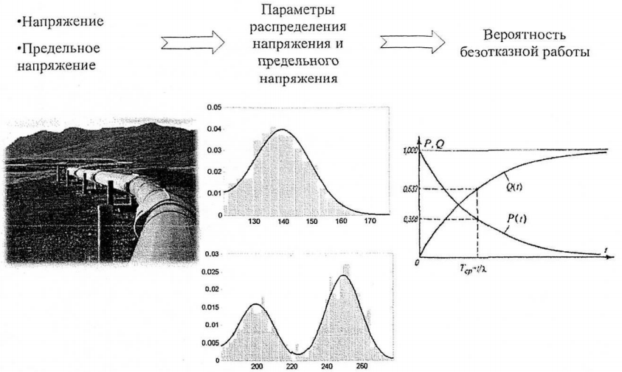
73

Slide 74
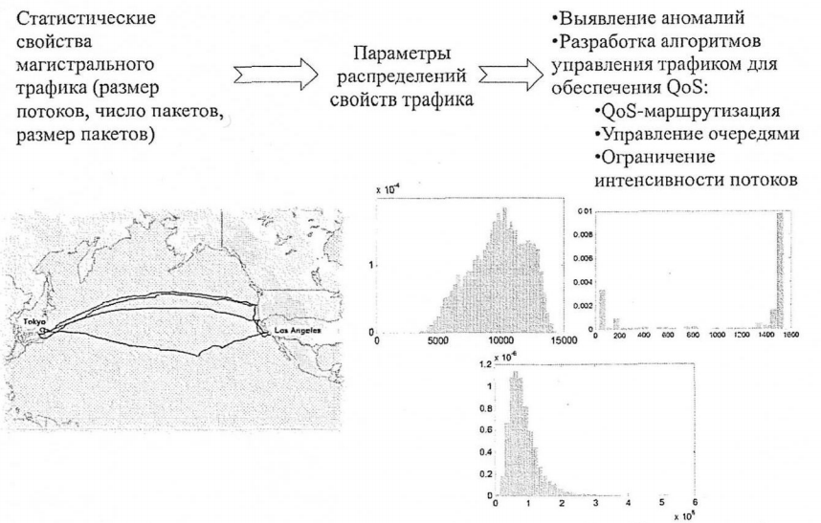
74

Slide 75
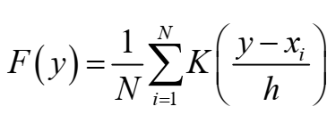
Метод Парзена-Розенблатта
Плотность распределения есть сумма локальных функций
где K – ядерная (kernel) функция ,
h – сглаживающий параметр («размытость»)

Slide 76
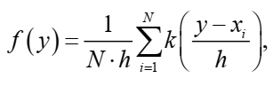

Метод Парзена-Розенблатта
Тогда оценка плотности вероятности:
где

Slide 77
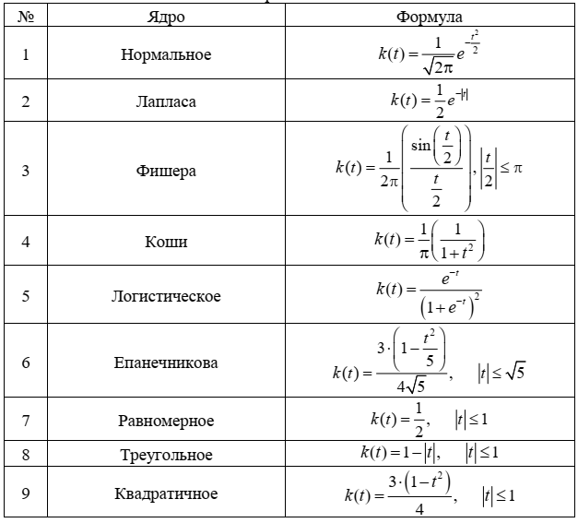
77

Slide 78
78

Slide 79
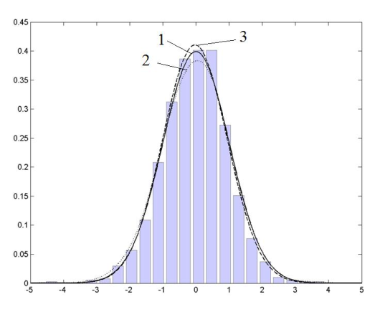
79

Slide 80
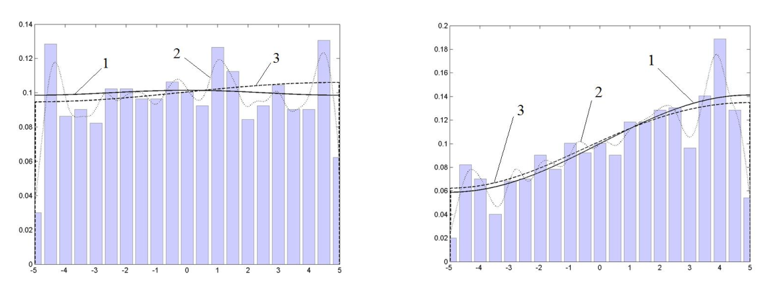
80

Slide 81
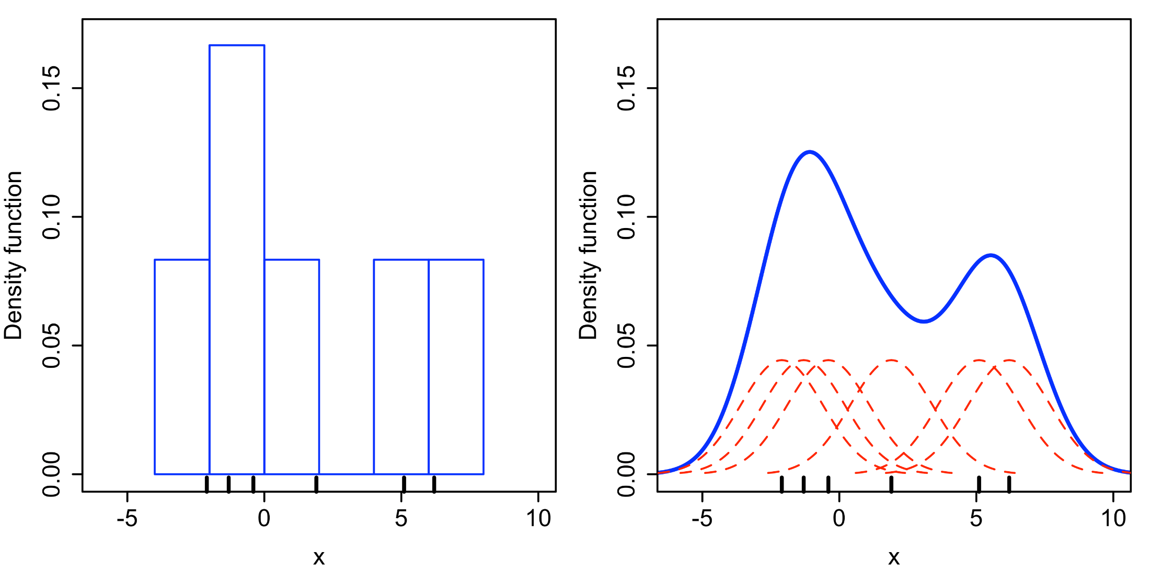
81

Slide 82
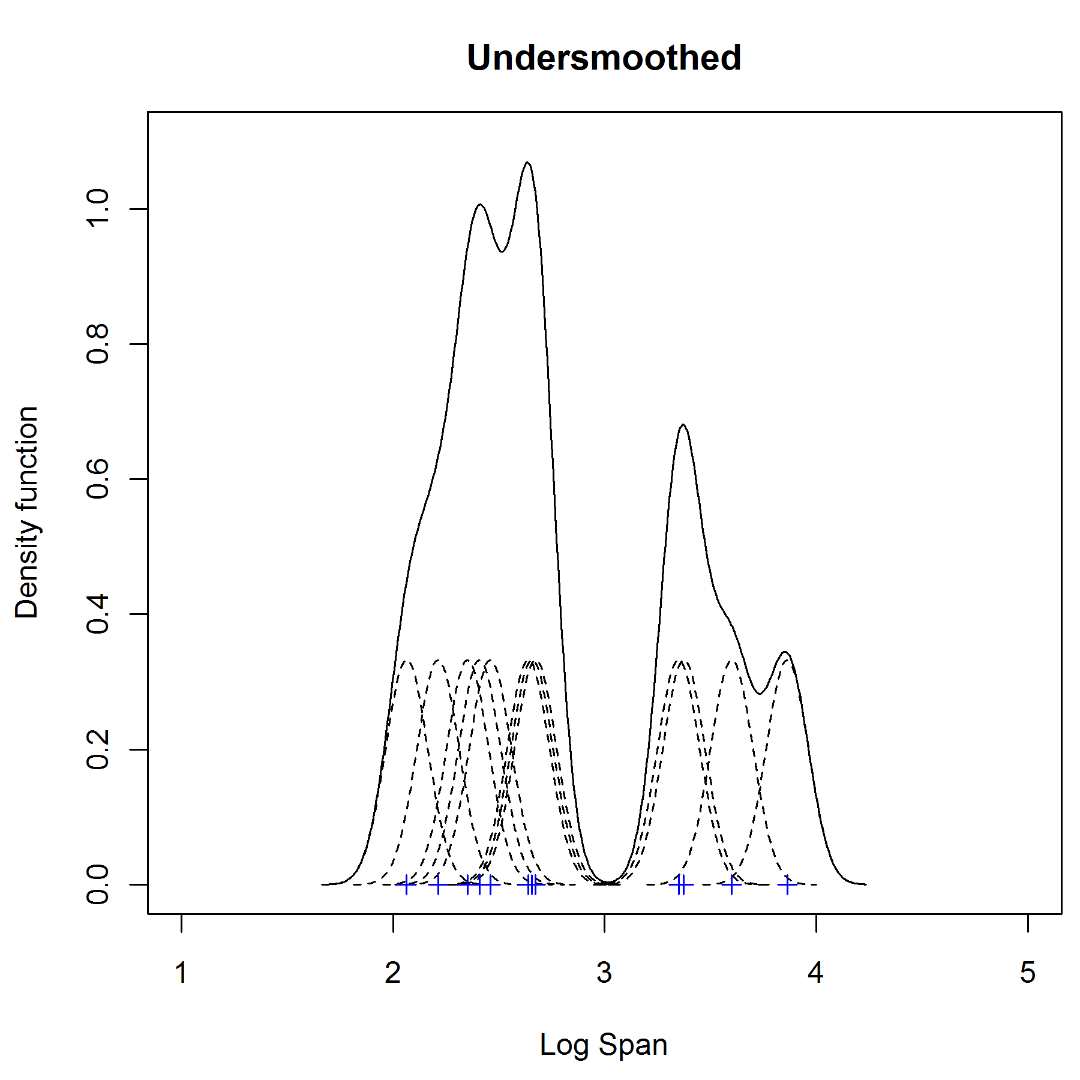
82

Slide 83
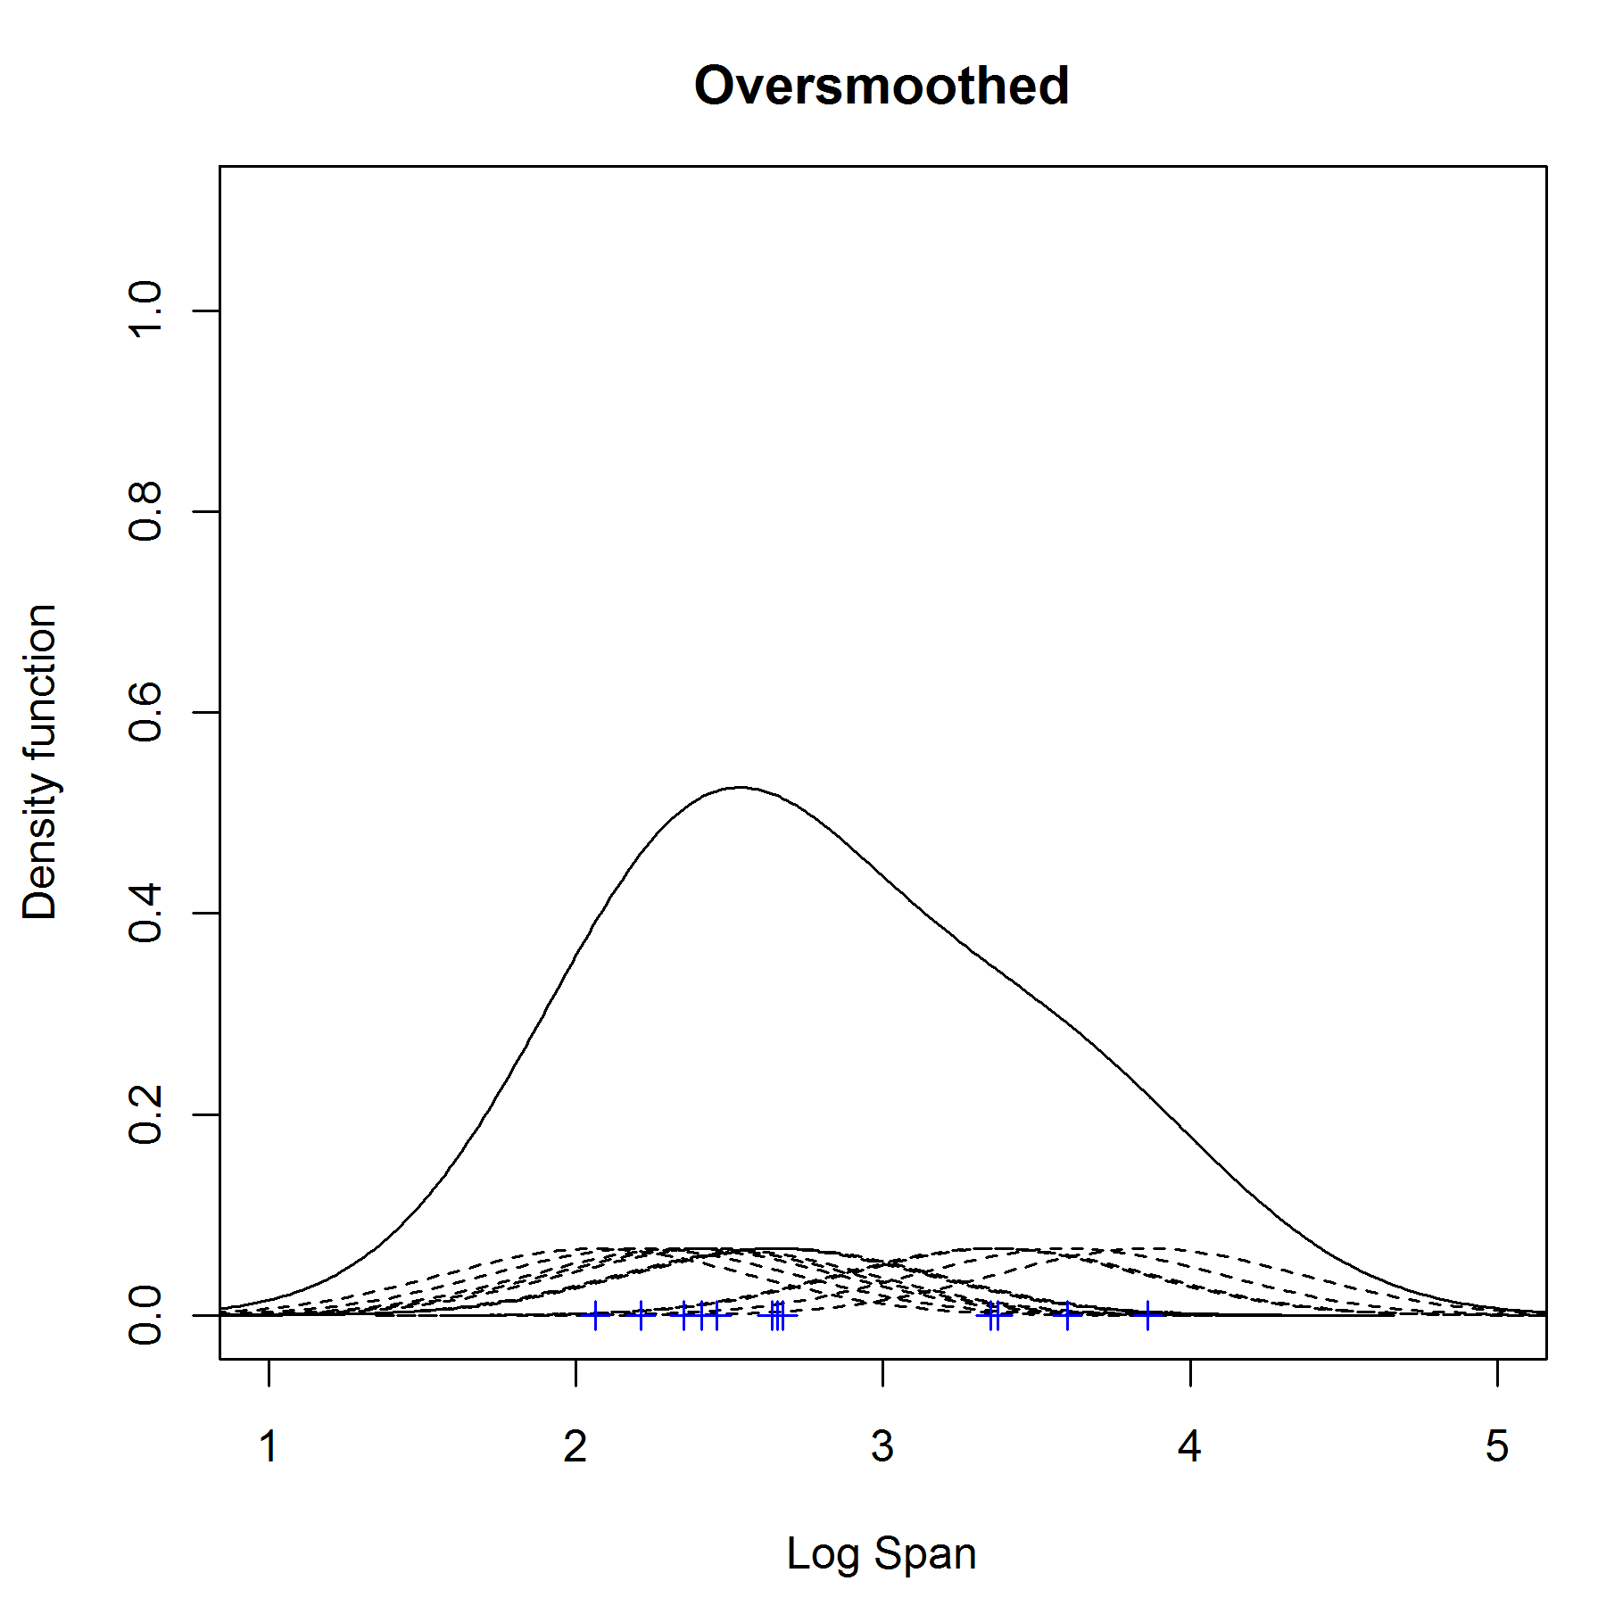
83

Slide 84
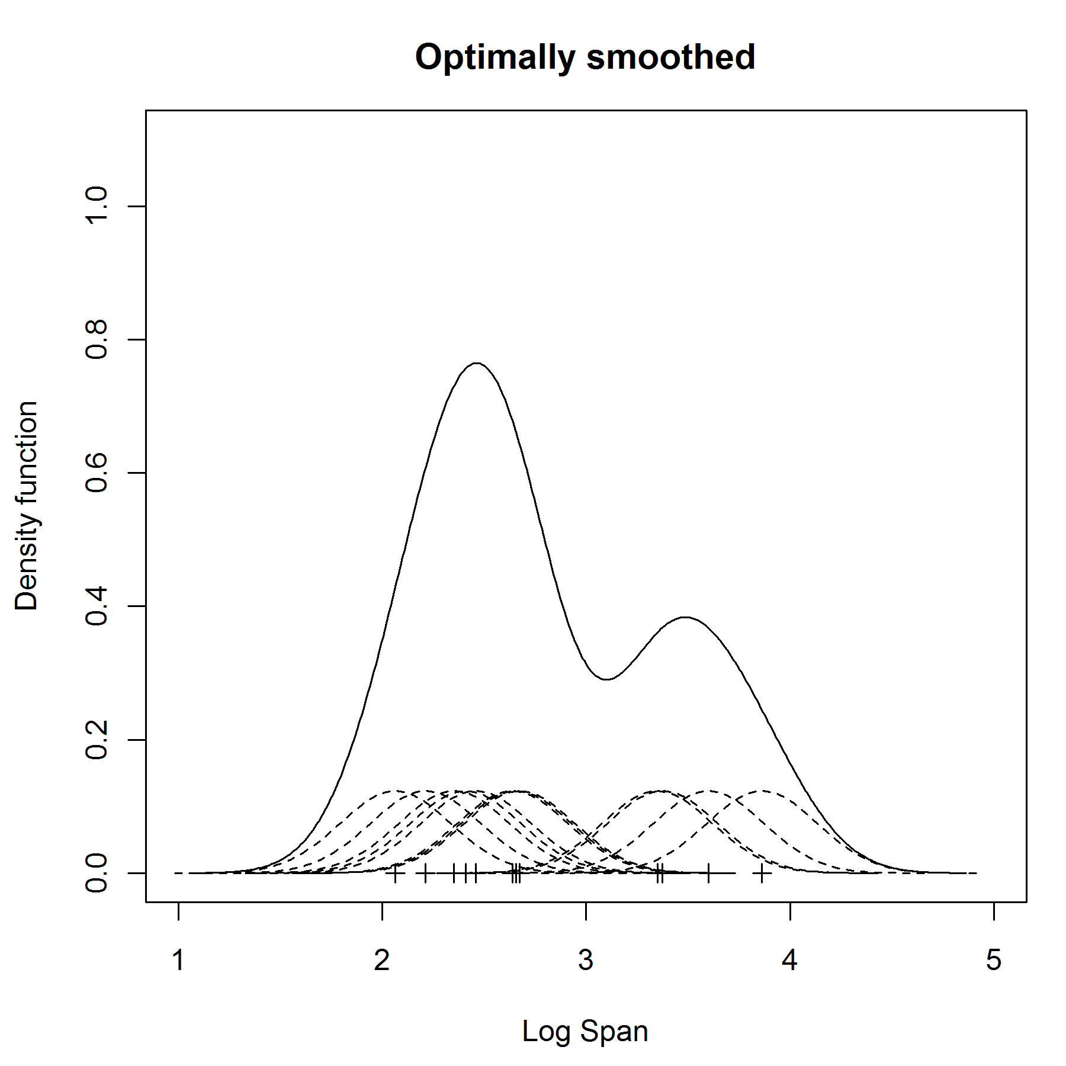
84

Slide 85
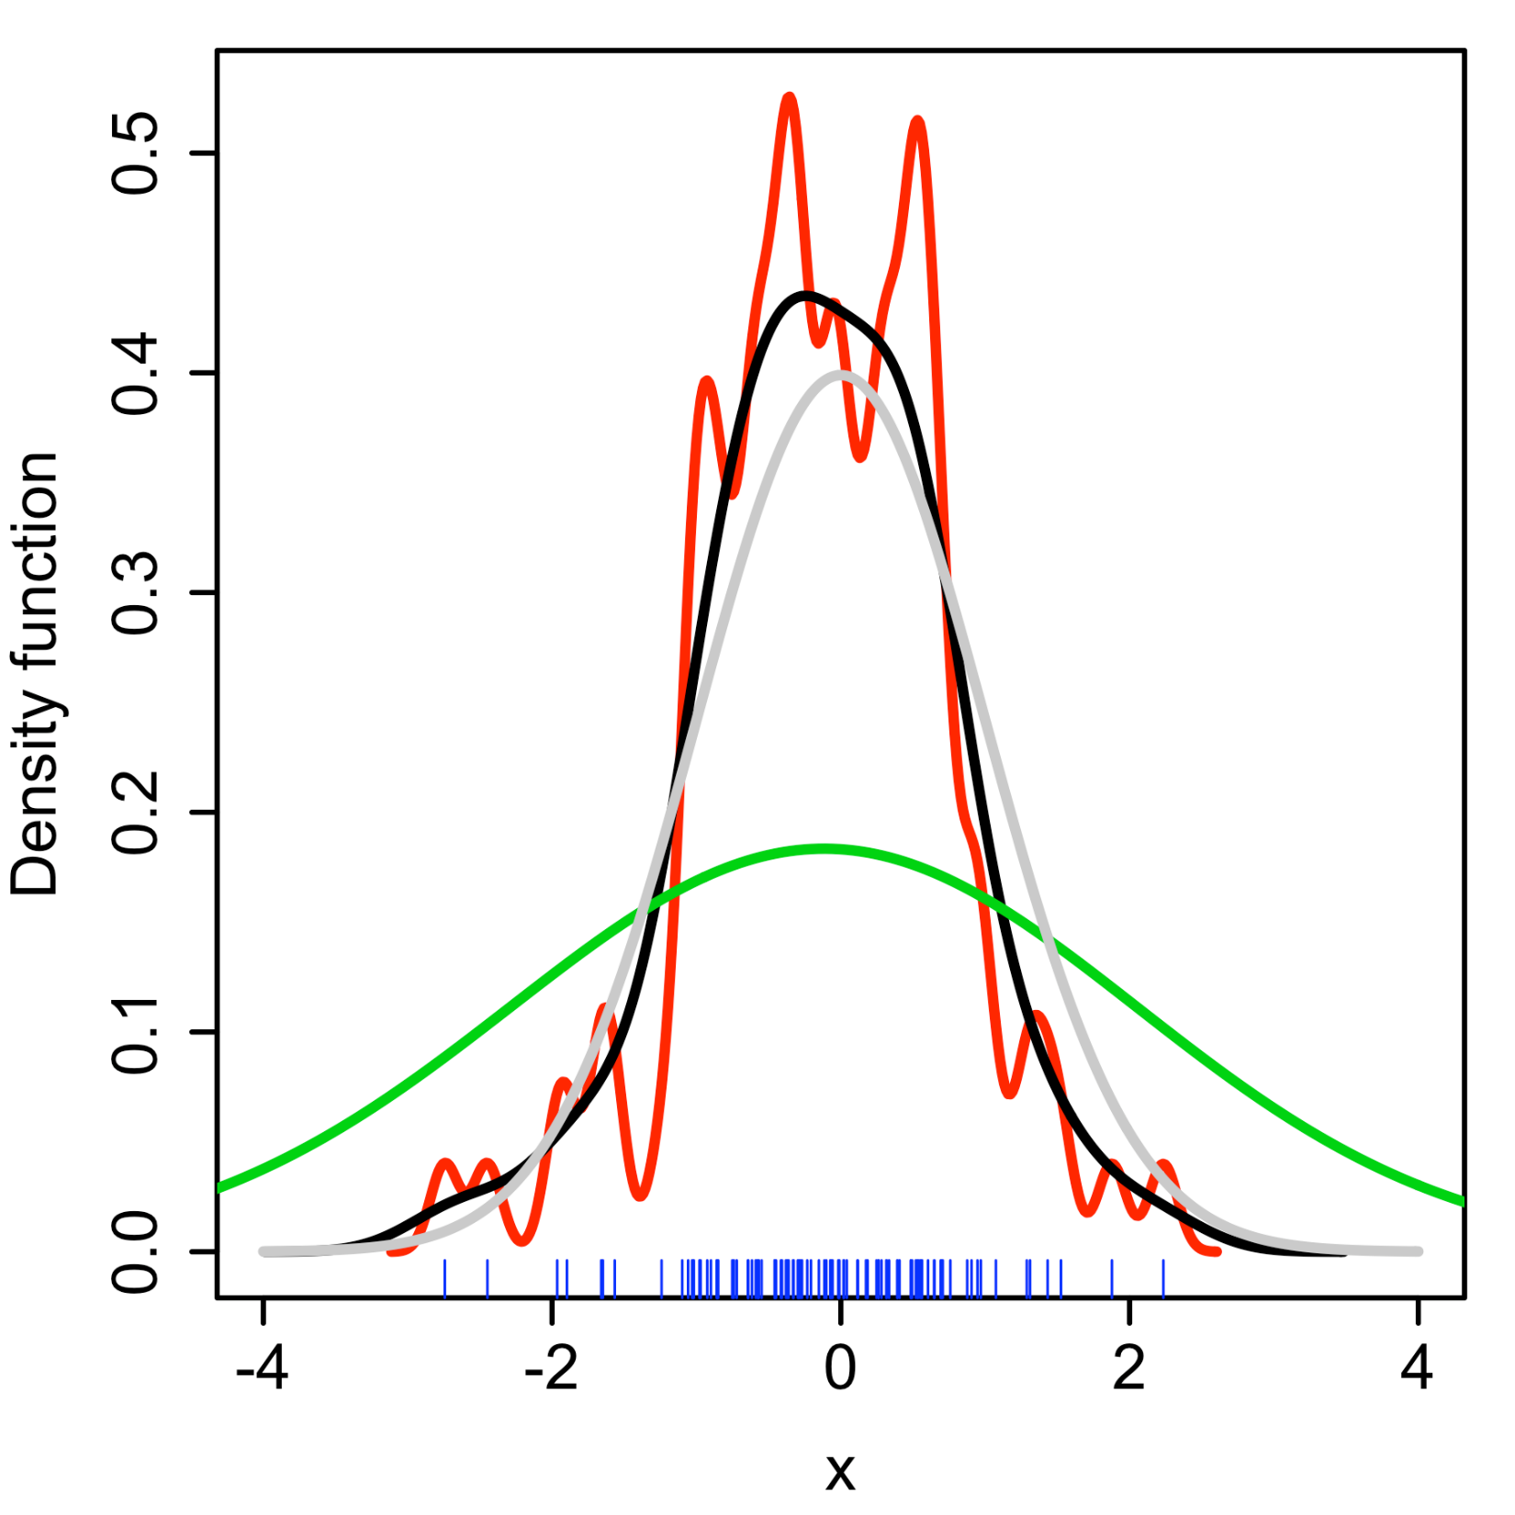
85

